Slide 1
SMBUS & SPD
BIOS-肖志超
202108

Slide 2
什么是SMBus
SMBUS的协议简介
SMBUS & IIC
如何访问SMBUS设备
SPD介绍

Slide 3
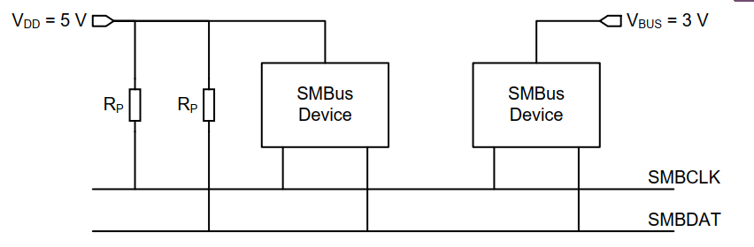
什么是SMBus
SMBUS 是 System Management Bus 的缩写，是1995年由Intel提出的，应用于PC系 统中的低速率通讯总线。 它主要是希望通过一条廉价并且功能强大的总线(由两条线组成)，来控制主板上的设备并收集相应的信息

Slide 4
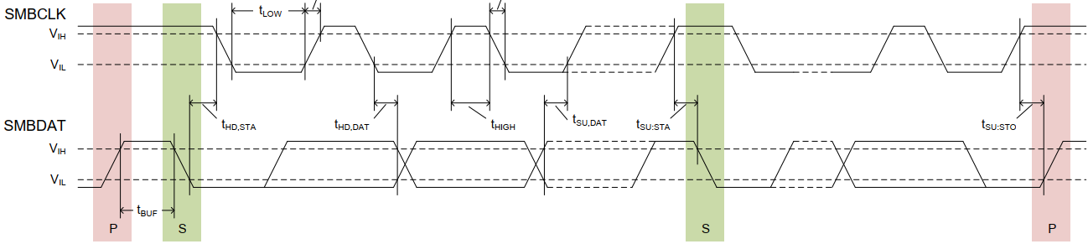
SMBUS的协议简介
SMBus Common AC specifications:
SMBus devices may support one of three different maximum bus speeds: 100 kHz,400 kHz, and 1 MHz.

Slide 5
SMBUS的协议简介
SMBus 规范
Symbol | Parameters | 100 kHz Class |  | 400 kHz Class |  | 1 MHz Class |  | Units
 |  | Min | Max | Min | Max | Min | Max
fSMB | SMBus Operating Frequency | 10 | 100 | 10 | 400 | 10 | 1000 | kHz
tBUF | Bus free time between STOP and START Condition | 4.7 | – | 1.3 | – | 0.5 | – | µs
tHD:STA | Hold time after (REPEATED) START Condition | 4 | – | 0.6 | – | 0.26 | – | µs
tSU:STA | REPEATED START Condition setup time | 4.7 | – | 0.6 | – | 0.26 | – | µs
tSU:STO | STOP Condition setup time | 4 | – | 0.6 | – | 0.26 | – | µs
tHD:DAT | Data hold time | 0 | – | 0 | – | 0 | – | ns
tSU:DAT | Data setup time | 250 | – | 100 | – | 50 | – | ns
tTIMEOUT | Detect clock low timeout | 25 | 35 | 25 | 35 | 25 | 35 | ms
tLOW | Clock low period | 4.7 | – | 1.3 | – | 0.5 | – | µs
tHIGH | Clock high period | 4 | 50 | 0.6 | 50 | 0.26 | 50 | µs
tLOW:SEXT | Cumulative clock low extend time (slave device) | – | 25 | – | 25 | – | 25 | ms
tLOW:MEXT | Cumulative clock low extend time (master device) | – | 10 | – | 10 | – | 10 | ms
tF | Clock/Data Fall Time | – | 300 | – | 300 | – | 120 | ns
tR | Clock/Data Rise Time | – | 1000 | – | 300 | – | 120 | ns
tSPIKE | Noise spike suppression time | – | – | 0 | 50 | 0 | 50 | ns
tPOR | Time in which a device must be operational after power-on reset |  | 500 |  | 500 |  | 500 | ms

Slide 6
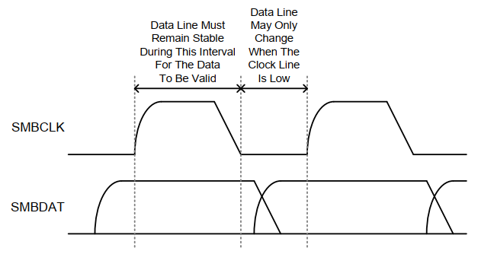
SMBUS的协议简介
The Data Link Layer
1.Data validity

Slide 7
SMBUS的协议简介
The Data Link Layer
The data on SMBDAT must be stable during the high period of the clock. Data can change state only when SMBCLK is low.

Slide 8
SMBUS的协议简介
The Data Link Layer
START and STOP conditions
Two unique bus situations define a message START and STOP condition.
1. A HIGH to LOW transition of the SMBDAT line while SMBCLK is HIGH indicates a message START condition.
2. A LOW to HIGH transition of the SMBDAT line while SMBCLK is HIGH defines a message STOP condition. START and STOP conditions are always generated by the bus master. After a START condition the bus is considered to be busy. The bus becomes idle again after certain time following a STOP condition or after both the SMBCLK and SMBDAT lines remain high for more than tHIGH:MAX.

Slide 9
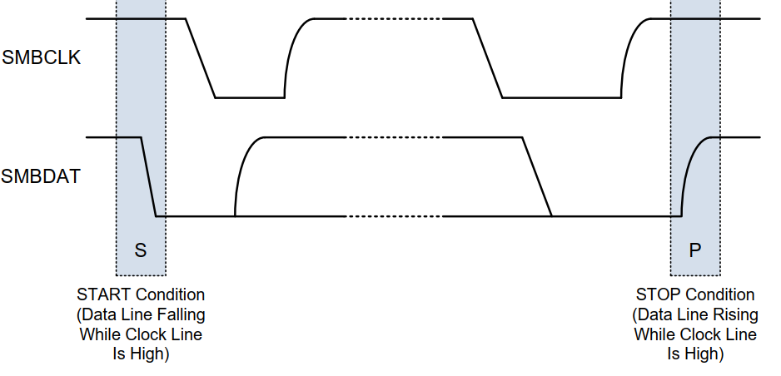
SMBUS的协议简介
The Data Link Layer
START and STOP conditions

Slide 10
SMBUS的协议简介
The Data Link Layer
Bus idle condition
Bus idle is the condition during which the SMBCLK and SMBDAT lines are both high, without any state transitions, for a time period specified as the minimum of the following: • tBUF from the last detected STOP condition or • tHIGH,MAX

Slide 11
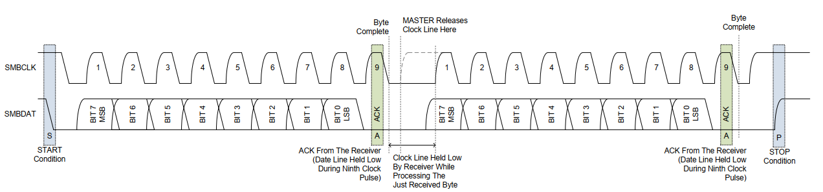
SMBUS的协议简介
The Data Link Layer
Data Transfers On SMBus

Slide 12
SMBUS & IIC
The Data Link Layer
在一般运用下，I2C Bus与SMBus没有太大的差别，从实体接线上看也几乎无差异，甚至两者直接相连多半也能相安无误地正确互通并运作，但是还是存在些许不同的。
选项 | IIC | SMBUS
运作频率 | I2C此方面相当宽裕，最低频可至0Hz（直流状态，等於时间暂停），高可至100kHz（Standard Mode）、400kHz（Fast Mode）、乃至3.4MHz（High Speed Mode） | 最慢不慢於10kHz，最快不快於100kHz
协定机制 | 非必须（Acknowledge；ACK） | 必须（Acknowledge；ACK）

Slide 13
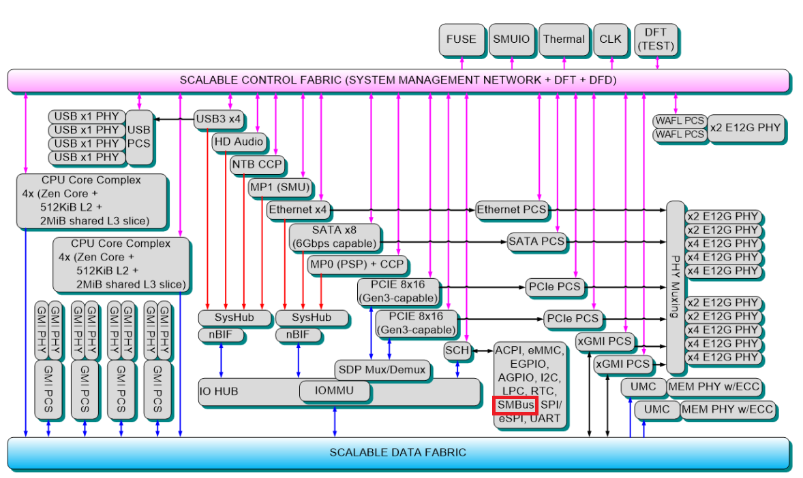
如何访问SMBUS设备
什么是SMBus设备

Slide 14

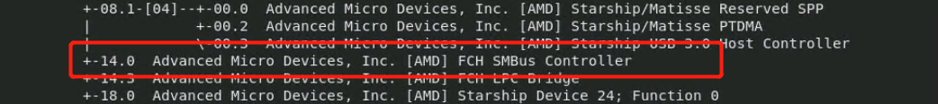
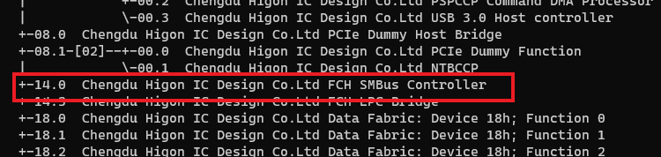
如何访问SMBUS设备
SMBus主设备
SMBus Host Controller 为CPU上SMBus系统的主设备。它的设备地址一般为Bus#00，Dev#14h，Fun#0

Slide 15
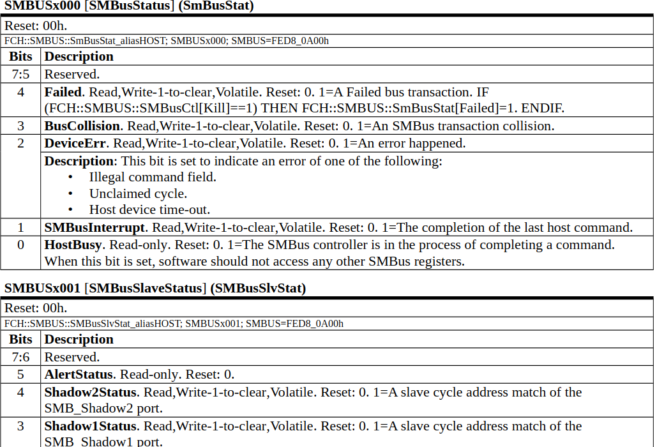
SMBus主设备的访问方式
SMBus 寄存器空间可以通过如下两种方式访问：
1.IO方式 - SMB_BASE (Io-mappded base address) 2.Memory 映射方式 - SMBMBAR (mem-mapped base address)

Slide 16
SMBus从设备 - SPD介绍
SMBus从设备
PC系统上, 常见的SMBUS从设备有clock generator, SPD(Serial Presence Detect ), 以 及笔记本电脑上的电池
SPD(Serial Presence Detect )是什么？
SPD数据提供内存通道上所有模块的关键信息，供系统BIOS使用，以便正确初始化和优化系统内存通道。 SPD eeprom的存储容量是有限的，因此使用了许多技术来优化这些字节的使用，包括覆盖和运行长度限制编码。

Slide 17
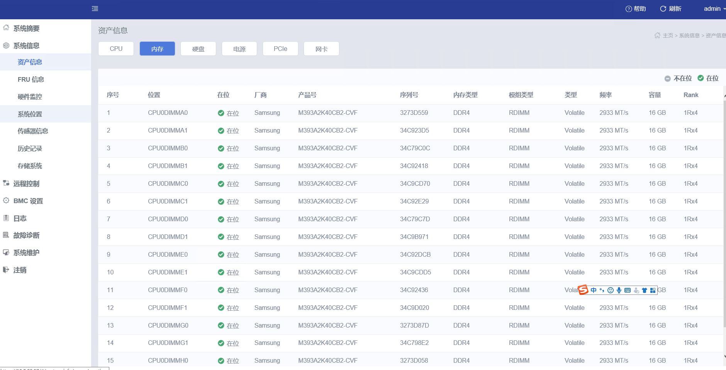
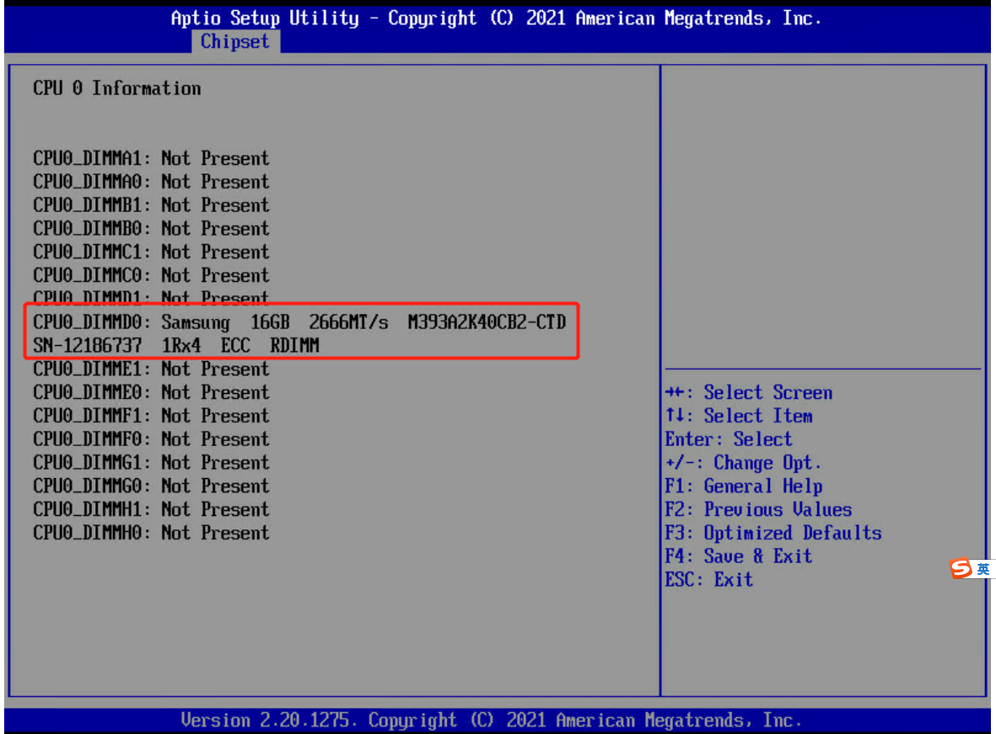
SPD介绍
SPD 是什么

Slide 18
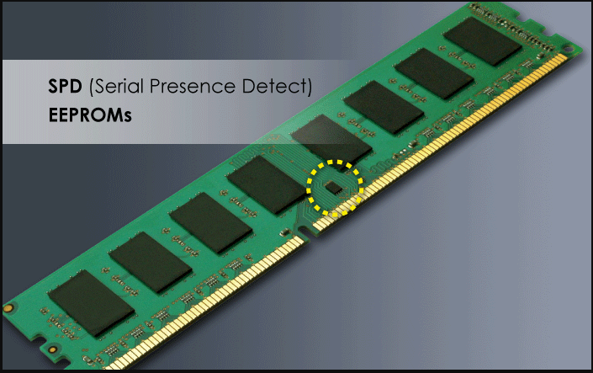
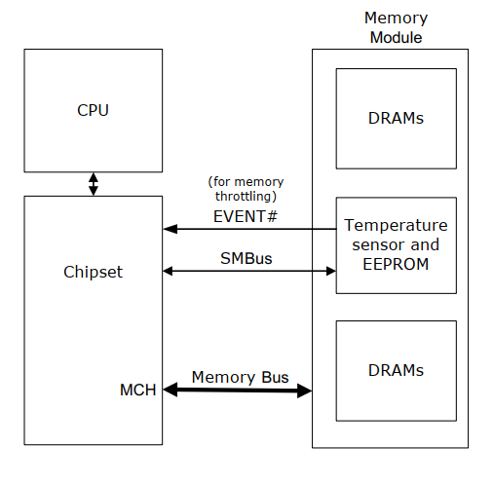
SPD介绍
SPD 是什么

Slide 19
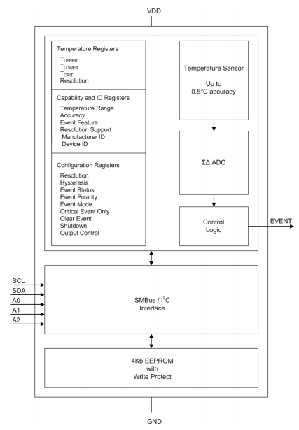
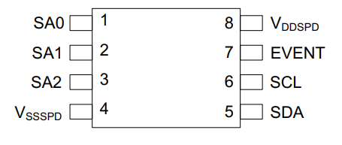
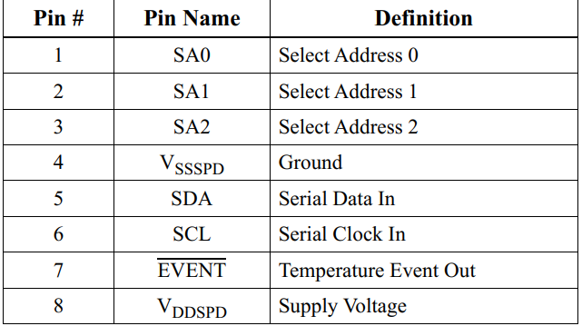
SPD介绍
SPD 是什么

Slide 20
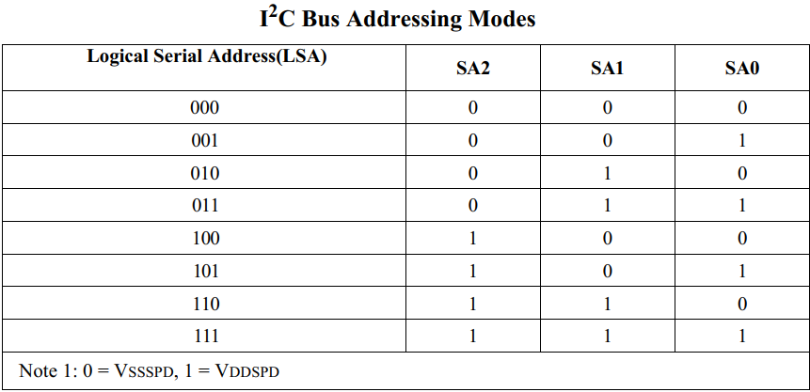
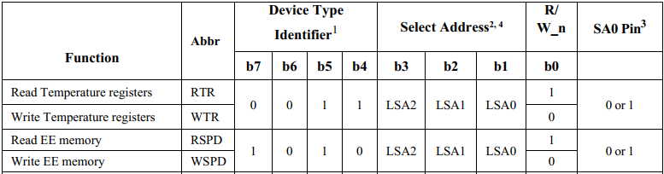
SPD介绍
SPD -Serial Address Selection

Slide 21
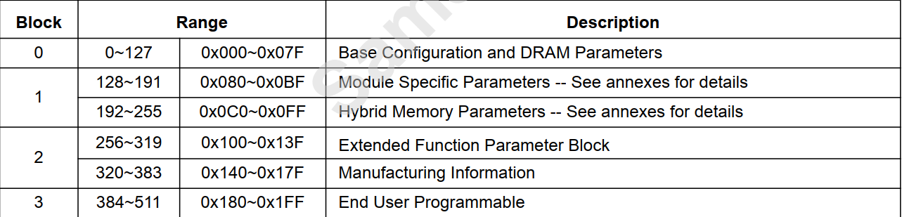
SPD介绍
SPD Address Map – DDR4
Standard Module Parameter - Overlay Bytes 128-191➔UDIMM/RDIMM/LRDIMM
Hybrid Module Parameters - Overlay Bytes 192 - 255 ➔NVDIMM

Slide 22
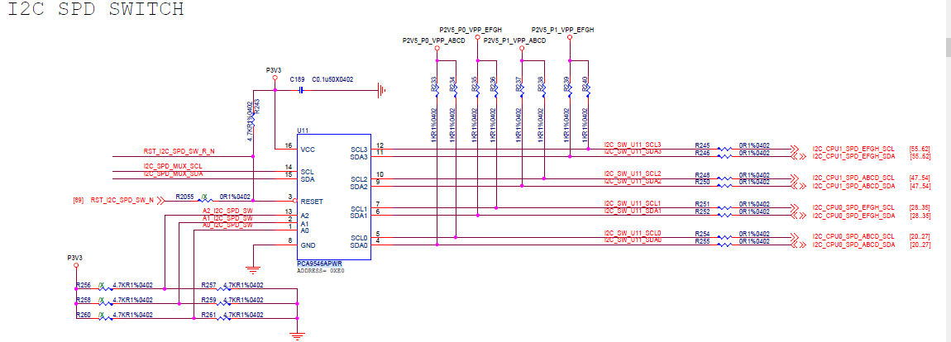
扩展（SPD与CPU的连接方式）
非直接连接方式

Slide 23
作业
1.在DOS 环境下，通过汇编尝试访问一段SPD地址并打印数据

